Slide 1
絶対だよ！
助動詞 must「～しなければならない」

Slide 2
You must do your homework.
He must do his homework.

Slide 3
助動詞－must ～しなければならない
You must do your homework.
He must do his homework.
Point
① mustは助動詞で「～しなければならない」という意味を付け
加えます。
②話をする人が、「絶対だ」と思っているときに使います。
→「～することが絶対だ」→「～しなければならない」
③「must ＋ 動詞の原形」の形で使います。
→ まだしていないこと、これからすることのときには、「動詞の原形」を使います。
④「絶対だ」というところから、絶対に～した方がいいという
意味になるときがあります。

Slide 4
What would you say
in these situations?

Slide 5
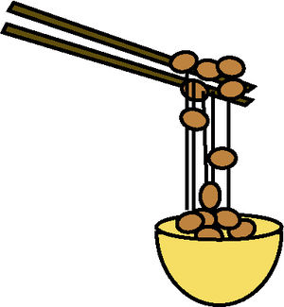
For example
You must eat natto.
×
I don’t like natto.

Slide 6
×
I don’t like vegetables.

Slide 7
×
I don’t like fish.

Slide 8
I got bad marks in English.

Slide 9
I am sleepy.
Your child gets up late.

Slide 10


Notes:
Take this medicine

Slide 11
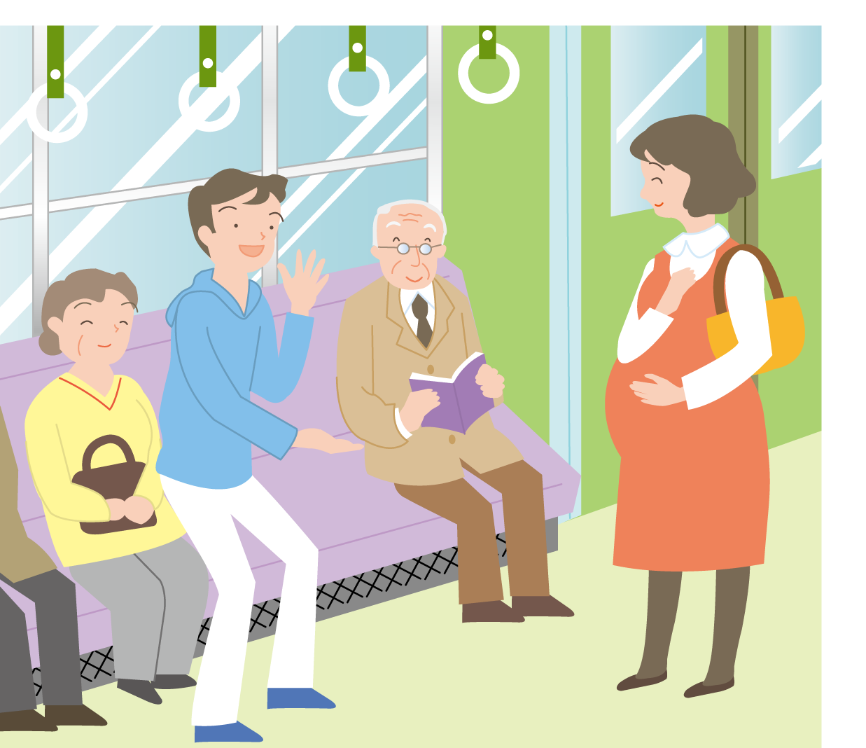
I’ll give you my seat.
Notes:
Help people
Be kind to others

Slide 12


Slide 13
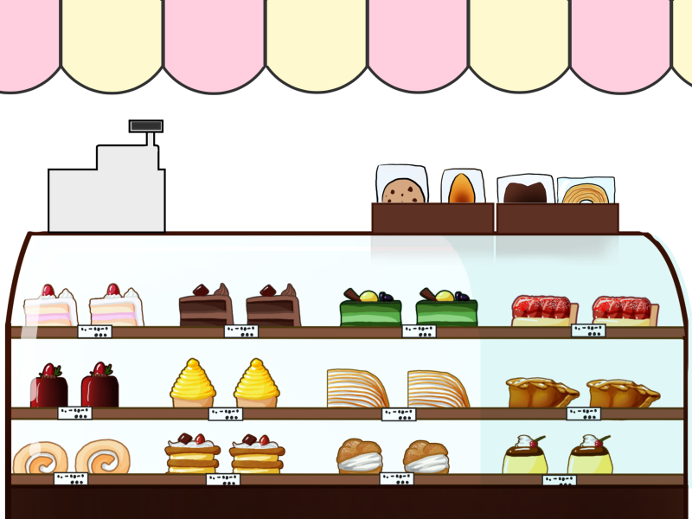
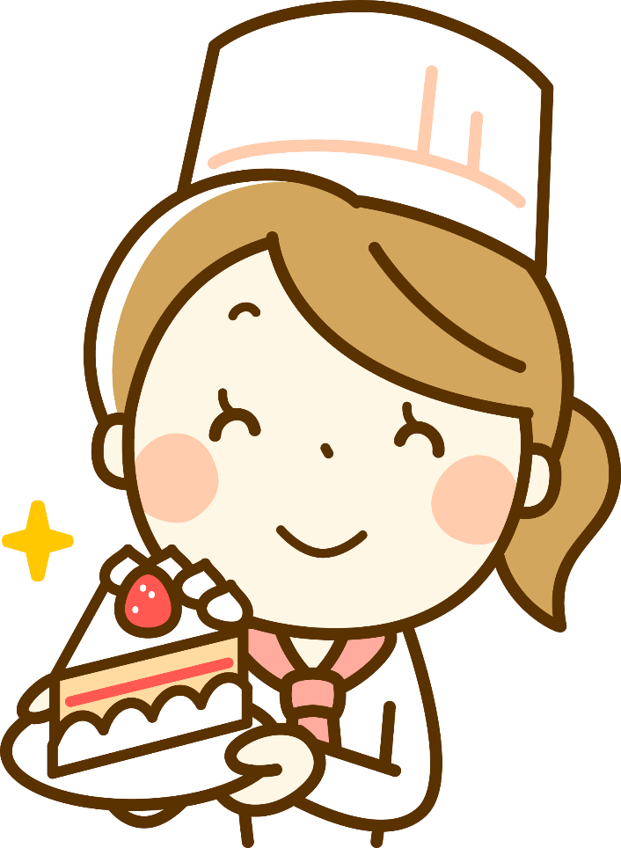

Slide 14
Thinking time

Slide 15
For example
助動詞 must「～しなければならない」

Slide 16
You must eat vegetables.
×
I don’t like vegetables.
Notes:
For examples,

Slide 17
You must eat fish.
×
I don’t like fish.

Slide 18
You must study English hard.
I got bad marks in English.

Slide 19
You must go to bed early.
I am sleepy.
Your child gets up late.

Slide 20
You must take this medicine.
Notes:
Take this medicine

Slide 21
I must be kind to others.
I’ll give you my seat.

Slide 22
You must buy this smartphone.

Slide 23
You must try this cake.

Slide 24
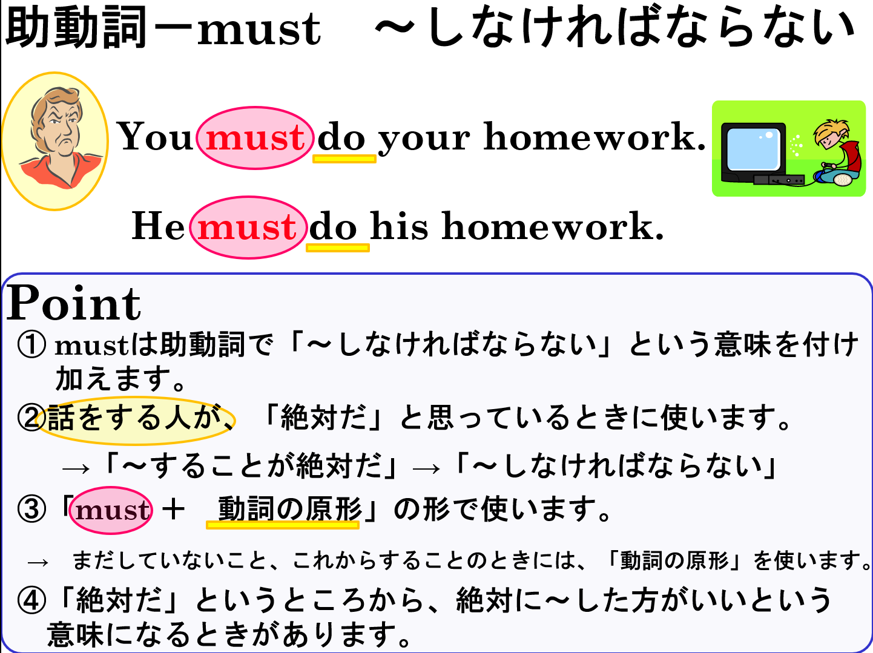

Slide 25
絶対だよ！
助動詞 must「～しなければならない」

